Slide 1

সবাইকে

Slide 2

পরিচিতি
মোঃ লুৎফর রহমান,
সহকারি শিক্ষক,
কুন্দারাম পুর সরকারি প্রাথমিক বিদ্যালয়,
ঘোড়াঘাট, দিনাজপুর।
মেইলঃ mlutfor81@gmail.com

Slide 3

পাঠ পরিচিতি
শ্রেণিঃ 5ম
বিষয়ঃ বাংলা
পাঠঃ 6
তারিখঃ ০০/০০/২০২০

Slide 4
এসো আমরা একটি ভিডিও দেখি

Slide 5
পাঠ ঘোষনা
বীরের রক্তে স্বাধীন এ দেশ
পাঠঃ ৬
পৃষ্টাঃ ২৬ ও ২৭
পাঠ্যাংশঃ দূরন্ত এক কিশোর......
মহিষখোলা গ্রামে।

Slide 6
শিখনফল
শোনাঃ
১.২.১-উচ্চারিত পঠিত বাক্য, কথা মনযোগ সহকারে শুনবে।
১.১.২ বর্ণ ও যুক্তবর্ণসহযোগে তৈরি শব্দযুক্ত বাক্য শুনে স্পষ্ট ও শুদ্ধভাবে বলতে পারবে।
বলাঃ
১.১.১ শব্দে ব্যবহত বাংলা যুক্তবর্ণের ধবণি স্পষ্ট ও শুদ্ধভাবে বলতে পারবে।
১.১.২ যুক্তবর্ণ দিয়ে গঠিত শব্দযুক্ত বাক্য স্পষ্ট ও শুদ্ধভাবে বলতে পারবে।
২.৪.১ গল্পের বিষয় বলতে পারবে।
পড়াঃ
১.৩.১ যুক্ত ব্যব্জণ স্পষ্ট ও শুদ্ধ উচ্চারণে পড়তে পারবে।
১.৪.১ পাঠ্যপুস্তকের শব্দ শ্রবণযোগ্য স্পষ্ট স্বরে ও প্রমিত উচ্চারণে পড়তে পারবে।
১.৪.২ পাঠে ব্যবহ্যত বাক্য শ্রবণযোগ্য স্পষ্ট স্বরে ও প্রমিত উচ্চারণে পড়তে পারবে।
২.৪.১, ২.৪.২ প্রমিত উচ্চারণে গল্প পড়ে বুঝতে পারবে। গল্প পড়ে বুঝতে পারবে।
লেখাঃ
১.৫.1- পাঠে ব্যবহৃত শব্দ দিয়ে নতুন নতুন বাক্য লিখতে পারবে।
১.৪.২, ১.৪.৩ যুক্তবর্ণ ব্যবহার করে শব্দ লিখতে পারবে। যুক্তব্যঞ্জনসহযোগে গঠিত শব্দ দিয়ে বাক্য লিখতে পারবে।
২.৩.১২ পাঠ সংশ্লিষ্ট প্রশ্নের উত্তর লিখতে পারবে।

Slide 7
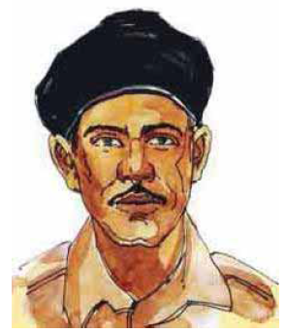
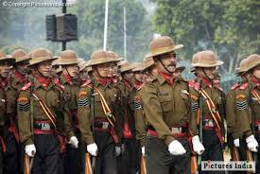
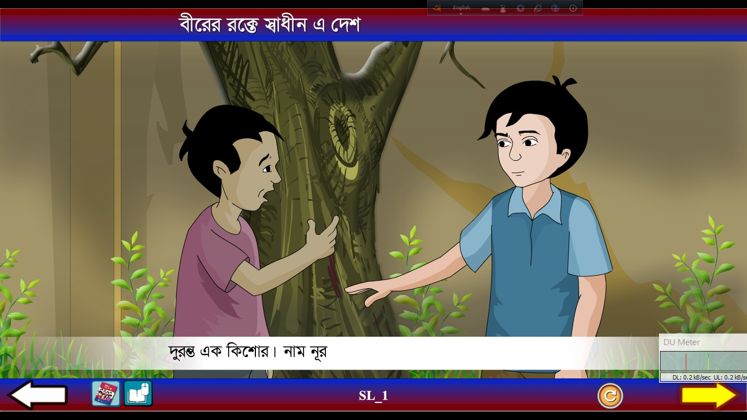

ছবি দেখি গল্প শুনি
জন্মঃ ১৯৩৬ সালের ২৬শে ফেব্রুয়ারি নড়াইলের মহেশখালি গ্রামে।
বীরশ্রেষ্ঠ নূর মোহাম্মদ শেখ
দুরন্ত এক কিশোর ।নাম নুর মোহাম্মদ শেখ। বাবা-মায়ের এক মাত্র সন্তান। নাটক থিয়েটার আর গানের প্রতি তাঁর প্রবল অনুরাগ । কিশোর বয়সে হঠাৎ করে বাবা-মা মারা গেলেন । বদলে গেল তাঁর জীবন।যোগ দিলেন ইপিয়ার অর্থ্যা ইস্ট পাকিস্তান রাইফেলস -
মৃত্যুঃ ১৯৭১ সালের ৫ই সেপ্টেম্বর যশোরের গোয়ালহাটি গ্রামে।

Slide 8

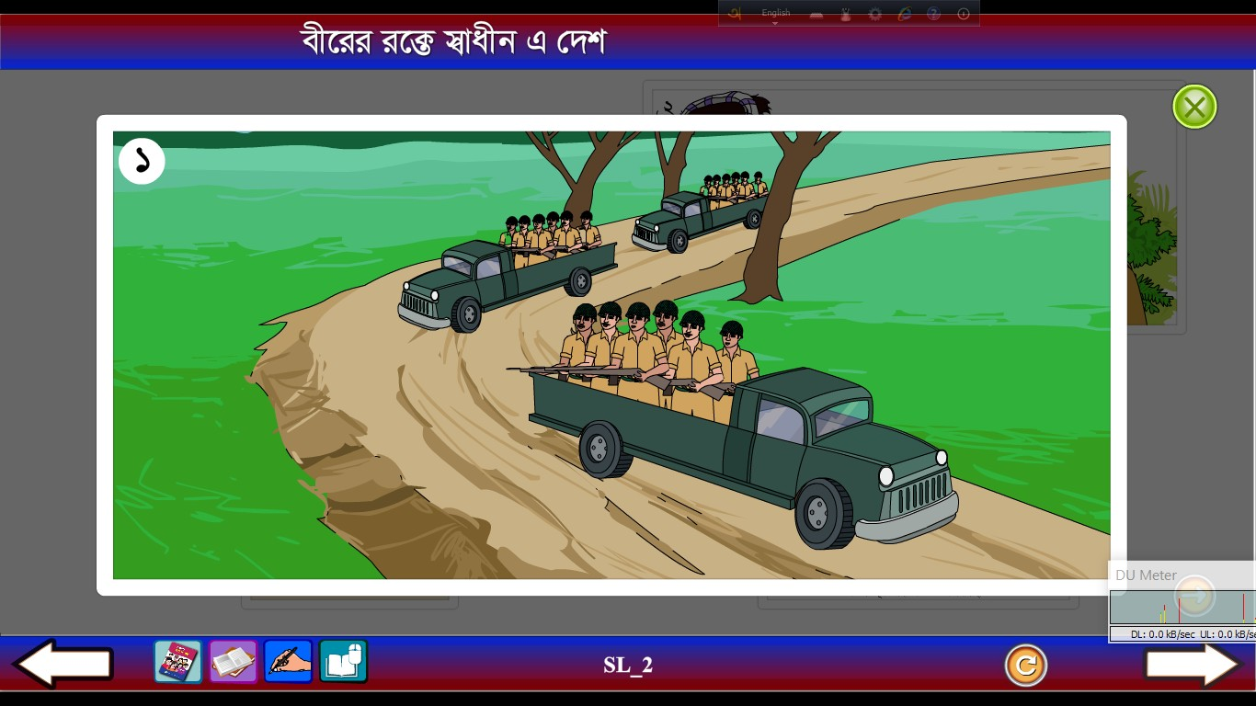
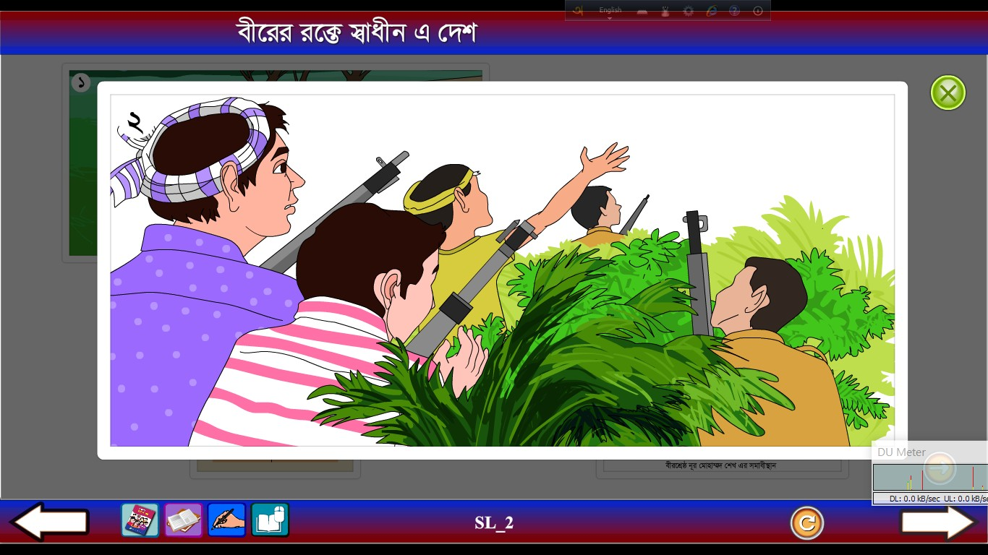
ছবি দেখি গল্প শুনি
সময়টা ১৯৭১ সালের ৫ই সেপ্টম্বর। যশোরের পাকাস্তানি ছুটিপুরি ক্যাম্প। একটু দূরে গোহালহাটি গ্রামে টহল দিচ্ছেন পাঁচ মুক্তিযোদ্ধা ।এঁদেরি নেতৃত্বে ছিলেন ল্যান্সনায়েক নূর মোহাম্মদ শেখ। পাকাস্তানি সেনারা টের পেয়ে যায় মুক্তিযোদ্ধাদের অবস্থান। রাজাকারদের সহয়তায় তিন দিক থেকে পাকিস্তানি সেনারা তাঁদের ঘিরে ফেলে ।কিন্তু মুক্তি যোদ্ধারা দমবার পাত্র নন

Slide 9
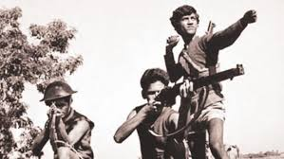
ছবি দেখি গল্প শুনি
এই দলেই ছিলেন একজন অসীম সাহসী মুক্তিযোদ্ধা নান্নু মিয়া ।কিন্তু প্রতিপক্ষের একটি গুলি এসে লাগে তাঁর গায়ে ।নূর মোহাম্মদ তাঁকে কাঁধে তুলে নিলেন আর অন্য হাত দিয়ে গুলি চালাতে থাকলেন ।কৌশল হিসেবে বার বার নিজের পরিবর্তন করতে থাকলেন ।উদ্দেশ্য- একজন নন,অনেক মুক্তিযোদ্ধা যুদ্ধ করছেন ,শত্রুদের এরকম একটা ধারনা দেওয়া ।

Slide 10
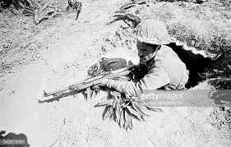
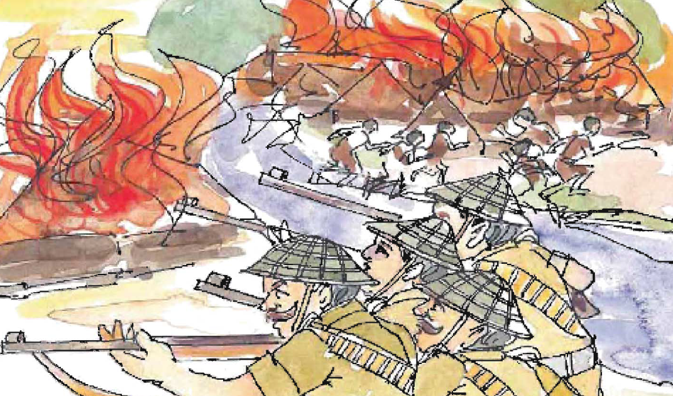
ছবি দেখি গল্প শুনি
জন্মঃ ১৯৩৬ সালের ২৬শে ফেব্রুয়ারি নড়াইলের মহিষখোলা গ্রামে।
সংখ্যায় কম বলে সহযোদ্ধাদের নির্দেশ দিলেন পিছিয়ে গিয়ে অবস্থান নিতে কিন্তু হঠাৎ মর্টারের গোলা এসে লাগল তাঁর পায়ে । গোলার আঘাতে চূর্ণ-বিচূর্ণ হয়ে গেল তাঁর পা । তিনি বুঝতে পারলেন মৃত্য আসন্ন । যতক্ষন সম্ভব গুলি চালাতে চালাতে তিনি শহিদ হলেন। নিজের জীবনকে তুচ্ছ করে নুর মোহাম্মদ শেখ এভাবেই রক্ষা করেছিলেন মুক্তিযোদ্ধাদের জীবন। সাহসী এই বীর মুক্তিযোদ্ধার জন্ম ১৯৩৬ সালের ২৬ শে ফেব্রুয়ারি নড়াইলের মহিষখোলা গ্রামে।

Slide 11
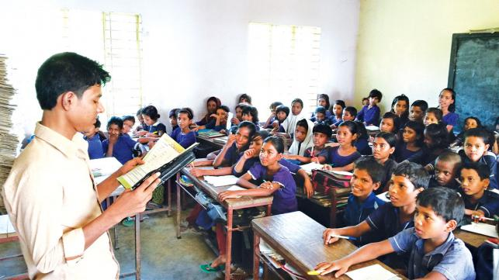
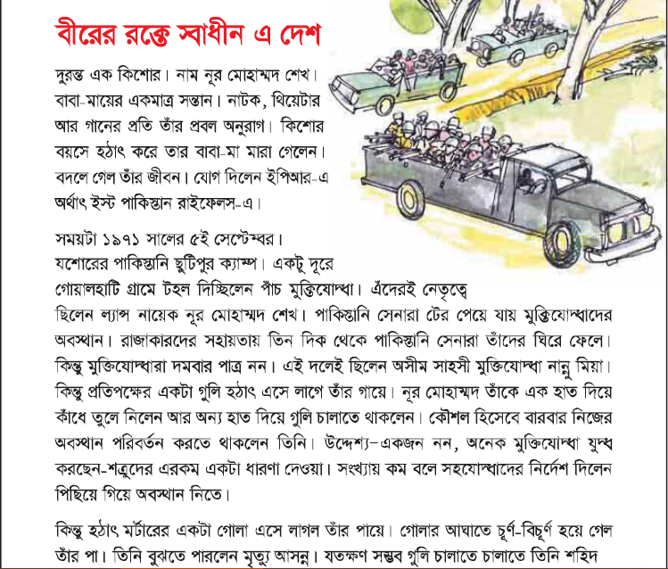
শিক্ষকের আদর্শপাঠ
বীরের রক্তে প্রতিষ্ঠিত দেশ

Slide 12
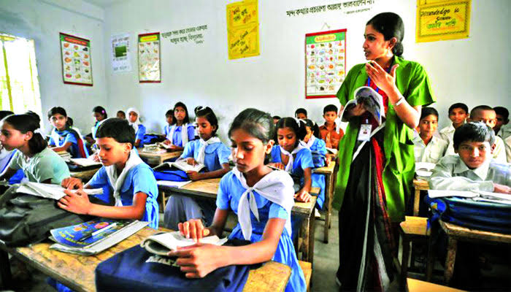
শিক্ষার্থীর সরব পাঠ।
শিক্ষার্থীরা স্পষ্ট ও প্রমিত উচ্চারণে পড়তে পারছে কিনা তা ঘুরে ঘুরে দেখবো।বিরামচিহ্ন ঠিক রেখে পড়তে প্রয়োজনীয় নির্দেশনা দিব।

Slide 13

শব্দের অর্থ শিখি
টহল
পাহাড়া দেওয়া
আসন্ন
নিকট

Slide 14
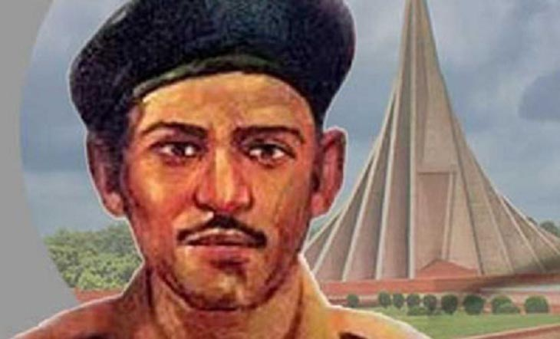
“বীরশ্রেষ্ঠ নূর মোহাম্মদ শেখ” সম্পর্কে সংক্ষিপ্ত আলোচনা করবো।
শিক্ষার্থীরা মনোযোগ দিয়ে শুনবে।

Slide 15
নিচের প্রশ্নগুলোর উত্তর দিইঃ
১। বীরশ্রেষ্ঠ নুর মোহাম্মদের জন্ম কবে এবং কোথায় হয়েছিলো?
উত্তরঃ ১৯৩৬ সালের ৩৬-এ ফেব্রুয়ারি নড়াইলের মহেষখোলা গ্রামে।
২। নান্নু মিয়ার পায়ে গুলি লাগার পর নূর মোহাম্মদ কী করেন?
উত্তরঃ তাকে এক হাত দিয়ে নান্নু মিয়াকে নিজের কাঁধে তুলে নিলেন অন্য হাত দিয়ে গুলি চালাতে থাকলেন।
৩। বীরশ্রেষ্ঠ নুর মোহাম্মদ কেনো বারবার অবস্থান পরিবর্তন করে গুলি করেন?
উত্তরঃ উদ্দেশ্য একজন নন, অনেক মুক্তিযোদ্ধা যুদ্ধ করছেন, শত্রুদের এরকম একটা ধারণা দেওয়া।

Slide 16
দলীয় কাজঃ
দলের নাম
পদ্মা | ১। “বীরশ্রেষ্ঠ নুর মোহাম্মদ শেখ কিভাবে নিজের জীবন তুচ্ছ করে মুক্তিযোদ্ধাদের জীবন বাঁচিয়ে ছিলেন”।- ব্যাখ্যা কর।
মেঘনা | ২)বাবা-মা মারা পর বীরশ্রেষ্ঠ নূর মোহাম্মদ শেখ কোথায় যোগ দেন?

Slide 17
সঠিক উত্তরটি বেছে নিই
২। বাবা-মা মারা যাওয়ার পর বীরশ্রেষ্ঠ নূর মোহাম্মদ কোথায় যোগ দিলেন ?
ক) বাংলাদেশ রাইফেলসে
খ) ইস্ট পাকিস্থান রাইফেলসে
গ) বাংলাদেশ নেভিতে
ঘ) কোনটাই নয়
২। কিসের গোলা এসে নূর মোহাম্মদের গায়ে লাগলো?
ক) বন্দুকের
খ) কামানের
গ) মর্টারের
ঘ) বারুদের
৩। নিজের জীবনকে তুচ্ছ করে নূর মোহাম্মদ শেখ কাদের রক্ষা করেছিলেন?
ক) পাড়া পড়শীদের
খ) বন্ধু বান্ধবদের
গ) বাবা-মায়ের
ঘ) মুক্তিযোদ্ধাদের

Slide 18
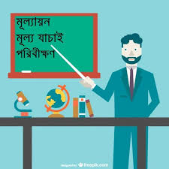
মূল্যায়ন
আজকের পাঠটির মূলবিষয়বস্তু কি ছিল তা নিজের ভাষায় বর্ণনা কর।
তোমার এলাকার একজন মুক্তিযোদ্ধার নাম বল ।

Slide 19

পরিকল্পিত কাজ
তোমরা বাড়ি থেকে যুক্তবর্ণবিশিষ্ট শব্দসমূহ যেমন-দুরন্ত,সন্তান,নেতৃত্ব,মুক্তিযোদ্ধা ইত্যাদি ভেঙ্গে লিখে আনবে।
অপরিচিত শব্দের তালিকা তৈরি করে আনবে।

Slide 20


